Slide 1
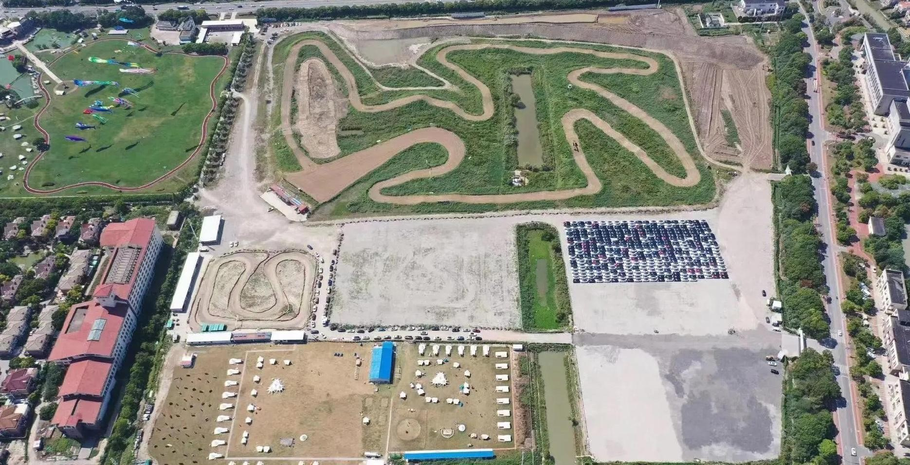
上海国际 越野场地
上海国际越野赛车场位于上海市奉贤区，距离市中心约40分钟车程，场地占地面积300亩，是上海目前面积最大的户外越野场地，场地分为越野区域、户外露营区、会议区，越野区域包含驼峰、涉水路、炮弹坑、侧坡路、凹凸路、碎石路、泥泞路等等，可以从多个角度体验越野项目的乐趣，满足多种活动需求。

Slide 2
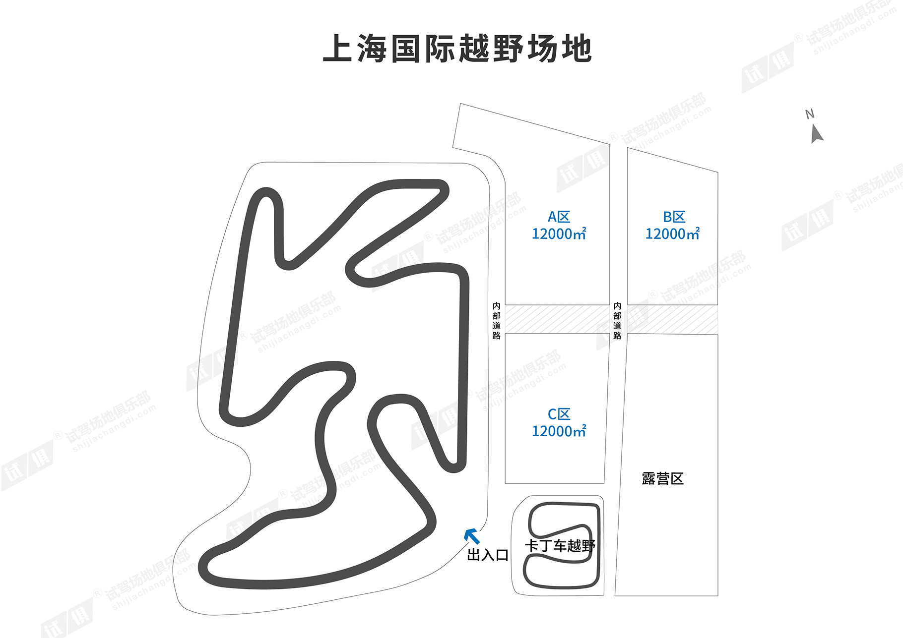
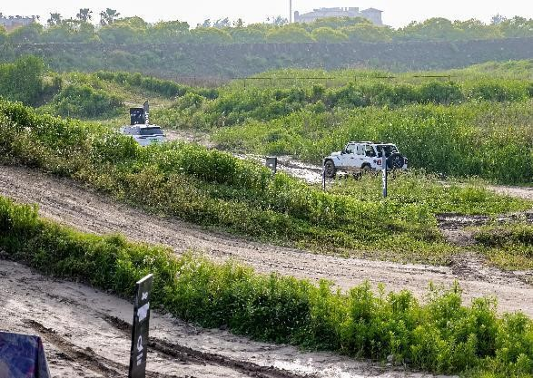
场地费用：6万/天
场地面积：赛道全长2公里，三块空场每块12000㎡供电供水：380v/100kw 方便接水
配套设施：停车位 固定洗手间 营地 真人cs

Slide 3
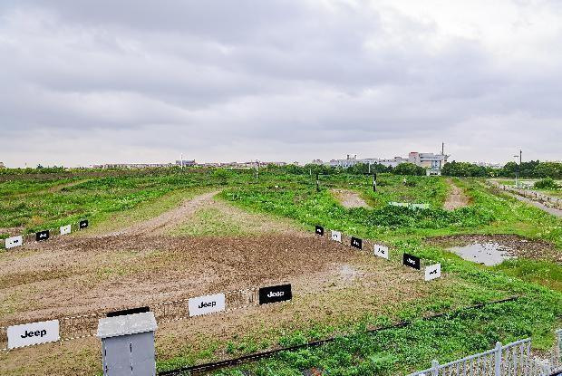
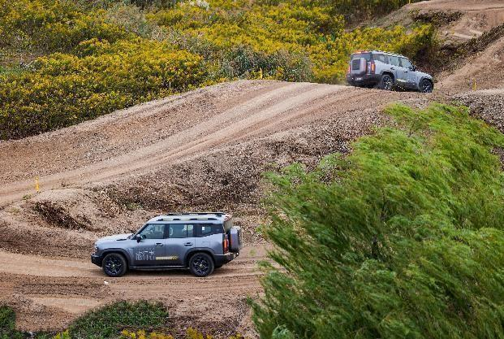
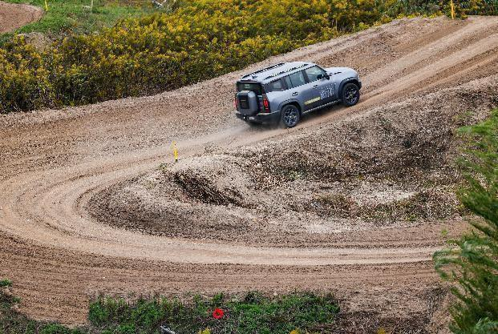
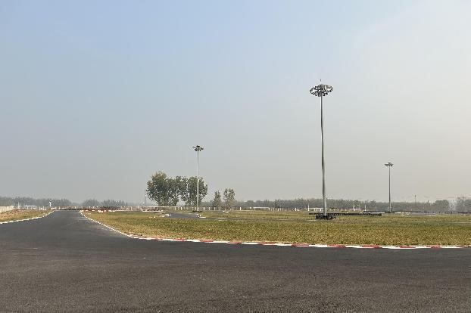
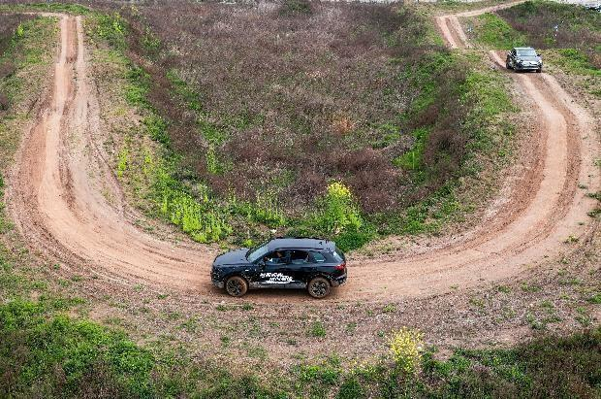
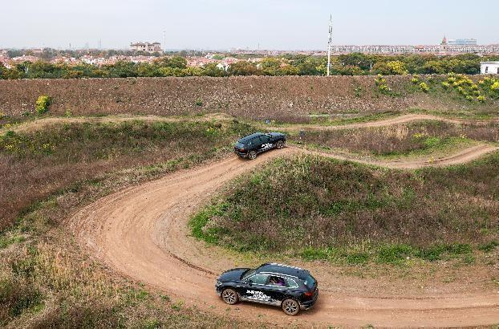
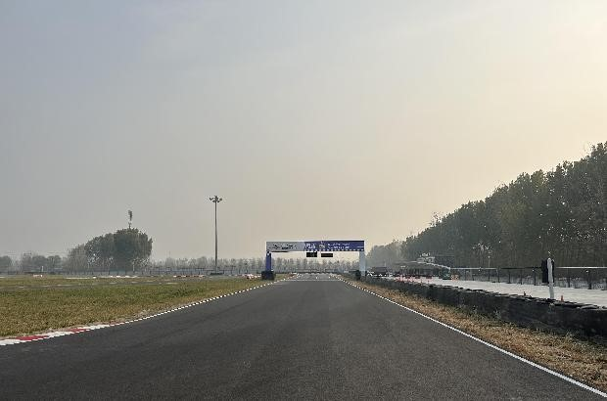
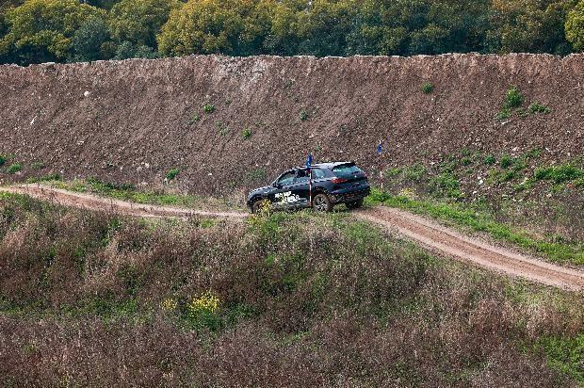
JEEP冒险嘉年华
捷途旅行者上市发布会
捷途旅行者上市发布会
途锐越野驾控体验营
途锐越野驾控体验营
途锐越野驾控体验营

